Slide 1
MODEL TRENING TAQQOSLASHI
KETMA-KETDAN
PARALLEL REDUCE'GACHA
ASOSIY NATIJA
15.6×
Fraud aniqlash modelida tezlik, aniqlik va xatolar muvozanati
tezroq o‘qitish
Parallel → Parallel Reduce
PaySim • Random Forest, 100 daraxt • 16 CPU worker
Ketma-ket natija logda yo‘q — taxminiy raqam kiritilmadi.
TAHLILIY PREZENTATSIYA • 2026

Slide 2
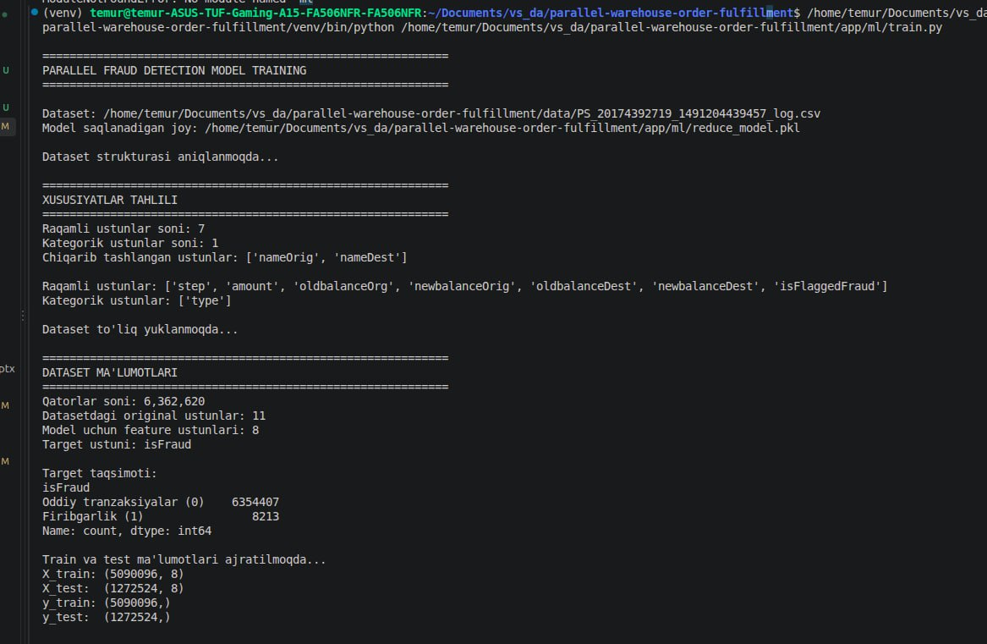
MA’LUMOT VA SINOV
Tajriba ma’lumotlari: PaySim
Bir xil holdout test to‘plami natijalarni solishtirishga imkon beradi.
JAMI TRANZAKSIYA
FRAUD HOLATI
6.36 mln
8,213
CSV: 6,362,620 qator
Ulushi: 0.129%
MODEL FEATURE
TRAIN / TEST
8
80 / 20
7 raqamli + 1 kategorik
Stratified ajratish
Test: 1,272,524 qator • fraud: 1,643
ID ustunlari chiqarilgan: nameOrig, nameDest
Muhim: sinflar juda nomutanosib. Shu bois accuracy’ni yolg‘iz baholash yetarli emas; fraud sinfiga precision, recall va F1 ham qaraladi.
PAYSIM FRAUD DETECTION • RANDOM FOREST • 2026
02 / 09

Slide 3
USULLAR
Uch xil o‘qitish yondashuvi
Model sifati uchun asosiy mezon — bir xil feature, split va test to‘plamida taqqoslash.
01 KETMA-KET
02 PARALLEL
03 PARALLEL REDUCE
1 worker • n_jobs=1
16 worker • 100 daraxt
16 worker • 100 daraxt
Daraxtlar bitta CPU oqimida quriladi. Loyiha tarixidagi kodda bu rejim bor, ammo yuborilgan natijada uning vaqti ham, metrikalari ham yozilmagan.
Oddiy Random Forest: daraxtlarni CPU workerlar bir vaqtda quradi. Skrinshotda ketma-ket rejim o‘chirib qo‘yilgan, parallel natija o‘lchangan.
Train qismi stratified bo‘laklarga ajratiladi; 16 model 6–7 daraxtdan o‘qitilib, fraud ehtimollari average’lanadi.
Izoh: Reduce — faqat tezroq bajarish emas; har bir kichik model train ma’lumotining bir bo‘lagini ko‘radi, shuning uchun modelning o‘rganish usuli ham o‘zgaradi.
PAYSIM FRAUD DETECTION • RANDOM FOREST • 2026
03 / 09

Slide 4
VAQT TAHLILI
O‘qitish tezligi: Reduce 15.6× tezroq
Skrinshotlardagi fit bosqichi vaqtlarini solishtirish — eng to‘g‘ri speed benchmark.
O‘QITISH VAQTI
Parallel
189.95 s
Parallel Reduce
12.18 s
FIT BOSQICHI
UMUMIY RUN
REDUCE FIT VAQTI
15.6×
5.16×
−93.6%
189.95 / 12.18 sekund
197.87 / 38.32 sekund
parallel fit vaqtiga nisbatan
Umumiy run vaqtiga CSV yuklash, test va saqlash ham kiradi; bu vaqt fit vaqtidek aniq bir xil chegaralarda o‘lchanmagan bo‘lishi mumkin. Ketma-ket vaqt mavjud emas.
PAYSIM FRAUD DETECTION • RANDOM FOREST • 2026
04 / 09

Slide 5
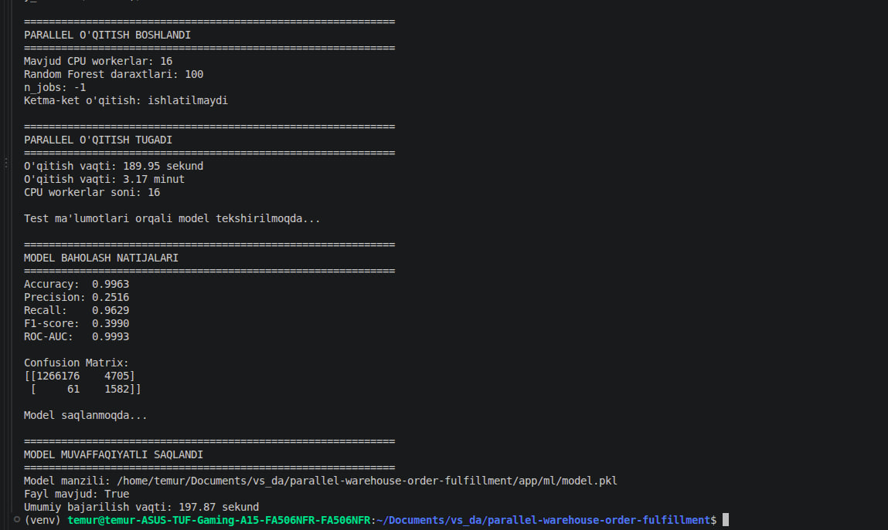
NATIJA • PARALLEL
Oddiy parallel o‘qitish natijasi
16 CPU worker • Random Forest: 100 daraxt • test to‘plami: 1,272,524 tranzaksiya
ACCURACY
PRECISION
99.63%
25.16%
RECALL
F1-SCORE
96.29%
39.90%
ROC-AUC
CONFUSION MATRIX
99.93%
FP 4,705 FN 61
Talqin: fraudlarning 96.29% topilgan, lekin fraud deb belgilangan tranzaksiyalarning atigi 25.16% i haqiqiy — false positive ko‘p.
PAYSIM FRAUD DETECTION • RANDOM FOREST • 2026
05 / 09

Slide 6
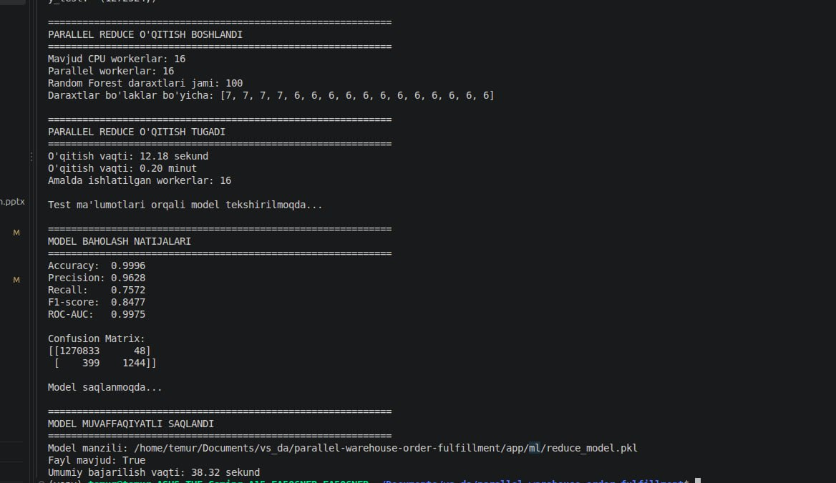
NATIJA • PARALLEL REDUCE
Parallel Reduce natijasi
16 parallel bo‘lak • jami 100 daraxt • bir xil test hajmi
ACCURACY
PRECISION
99.96%
96.28%
RECALL
F1-SCORE
75.72%
84.77%
ROC-AUC
CONFUSION MATRIX
99.75%
FP 48 FN 399
Talqin: false positive keskin kamaygan va F1 yaxshilangan; evaziga fraudlarni o‘tkazib yuborish 61 tadan 399 taga ko‘paygan.
PAYSIM FRAUD DETECTION • RANDOM FOREST • 2026
06 / 09

Slide 7
TO‘G‘RIDAN-TO‘G‘RI TAQQOSLASH
Metrikalar: qaysi ko‘rsatkich o‘zgardi?
Ikkala confusion matrix ham aynan 1,270,881 normal va 1,643 fraud test holatiga tegishli.
METRIKA
PARALLEL
REDUCE
O‘ZGARISH
Accuracy
99.63%
99.96%
+0.33 foiz punkt
Precision
25.16%
96.28%
+71.12 foiz punkt
Recall
96.29%
75.72%
−20.57 foiz punkt
F1-score
39.90%
84.77%
+44.87 foiz punkt
ROC-AUC
99.93%
99.75%
−0.18 foiz punkt
Xatolar almashinuvi: FP 4,705 → 48 (−99.0%); FN 61 → 399. Bitta umumiy “aniqlik” soni biznes uchun qaysi model afzal ekanini o‘zi hal qilmaydi.
PAYSIM FRAUD DETECTION • RANDOM FOREST • 2026
07 / 09

Slide 8
TAHLIL VA CHEKLOVLAR
Natijaning amaliy ma’nosi: xatolar narxi
Fraudni o‘tkazib yuborish va qonuniy tranzaksiyani to‘xtatishning xarajati bir xil emas.
FALSE POSITIVE
FALSE NEGATIVE
Legitim operatsiyani
shubhali deb to‘xtatish
Fraud tranzaksiyani
oddiy deb o‘tkazib yuborish
4,705 → 48
61 → 399
REDUCE AFZALLIGI
REDUCE XAVFI
Yuqori precision va F1; kamroq noto‘g‘ri ogohlantirish.
Recall pastroq: fraudlarning chorakka yaqini topilmay qoladi.
Accuracy ≈99.9% bo‘lishi ko‘p normal tranzaksiyalar ulushi bilan izohlanadi. Threshold, real fraud qiymati va mijozga ta’sir alohida baholanmasdan production tanlovi qilinmasin.
PAYSIM FRAUD DETECTION • RANDOM FOREST • 2026
08 / 09

Slide 9
YAKUNIY XULOSA
Xulosa va keyingi to‘g‘ri qadam
Tezlik yutug‘i katta, ammo model tanlovi fraudni topish va xato ogohlantirish narxiga bog‘liq.
ENG TEZ O‘LCHANGAN
ENG YUQORI RECALL
ENG YUQORI F1
Reduce
Parallel
Reduce
12.18 s fit • 15.6× speedup
96.29% • FN = 61
84.77% • FP = 48
KETMA-KET BASELINE — O‘LCHOV YO‘Q
TAQQOSLASHNI YOPISH UCHUN
Loyiha tarixidagi train.py da n_jobs=1 rejimi bor, biroq hozirgi skrinshotlar bu running vaqtini yoki metrikalarini bermaydi. Ketma-ket natijani aniq taqqoslash uchun qayta o‘lchash kerak.
Bir xil split/seed/feature va 100 daraxt bilan n_jobs=1 ni o‘lchang; fit vaqtini alohida, barcha metrikalarni bitta testda yozib oling.
Tanlov: recall muhim bo‘lsa — parallel; precision/F1 va tezlik muhim bo‘lsa — Reduce’ni threshold sozlab tekshirish. Haqiqiy tranzaksiyalar bilan mustaqil validatsiya zarur.
PAYSIM FRAUD DETECTION • RANDOM FOREST • 2026
09 / 09

